Slide 1
CHAP 5. 메뉴와 대화상자

Slide 2

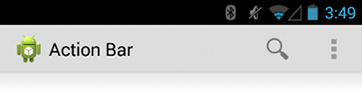
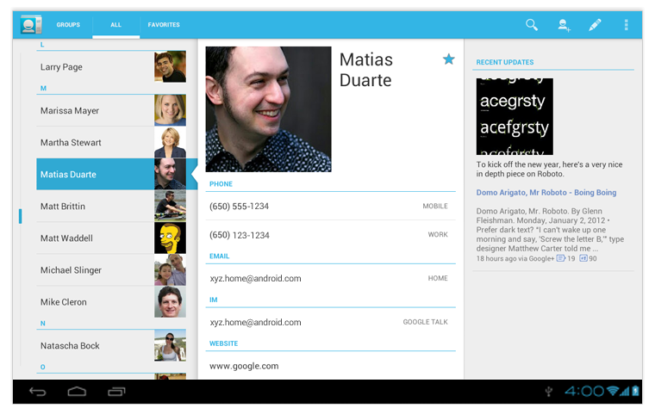


안드로이드의 사용자 인터페이스
내비게이션바
액션바
다중 패널 레이아웃
제스처

Slide 3
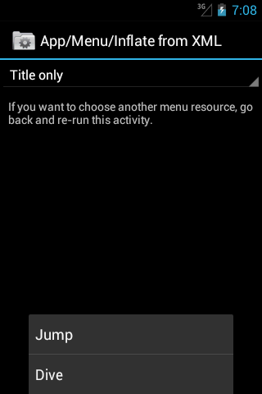
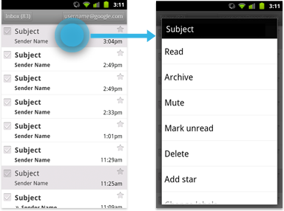
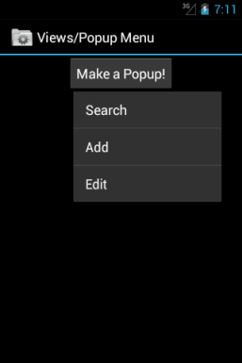
메뉴의 종류
옵션 메뉴: 사용자가 MENU 키를 누를 때 나타난다.
컨텍스트 메뉴: 컨텍스트 메뉴는 사용자가 화면을 일정 시간 이상으로 길게 누르면 나타나는 메뉴이다.
팝업메뉴

Slide 4
메뉴를 생성하는 방법
코드로 메뉴 생성하기
XML로 메뉴 생성하기

Slide 5
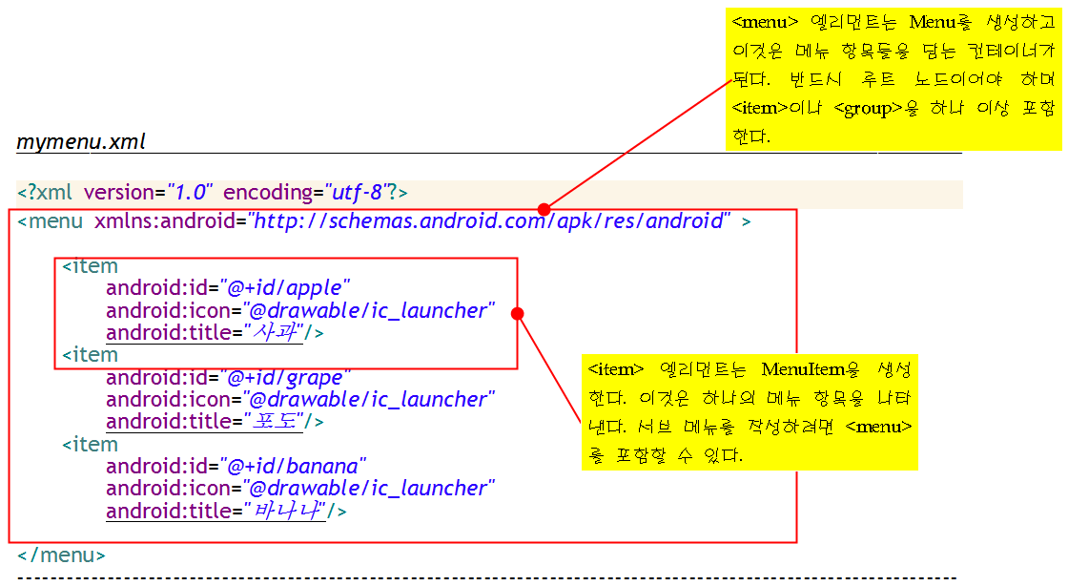
메뉴도 XML로 정의
리소스 식별자
아이콘 이미지
메뉴 타이틀

Slide 6
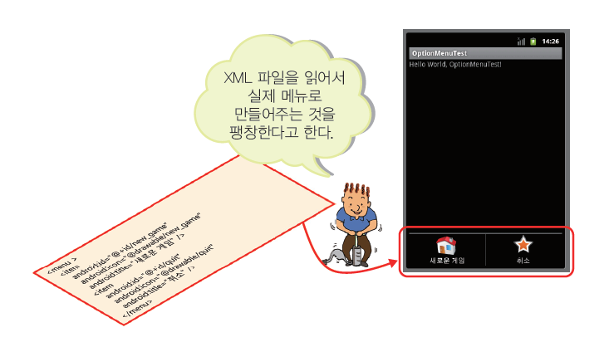
메뉴 팽창
메뉴 리소스를 팽창(inflate)하면 실제 메뉴가 생성

Slide 7
메뉴 리소스 팽창
@Override
public boolean onCreateOptionsMenu(Menu menu) {
MenuInflater inflater = getMenuInflater();
inflater.inflate(R.menu.mymenu, menu);
return true;
}

Slide 8
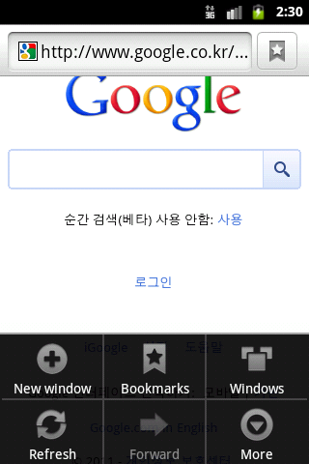
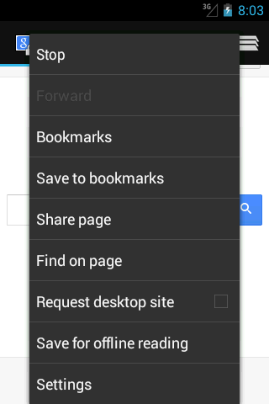
옵션 메뉴
현재 액티비티와 관련된 동작
2.3이하
2.3이상

Slide 9
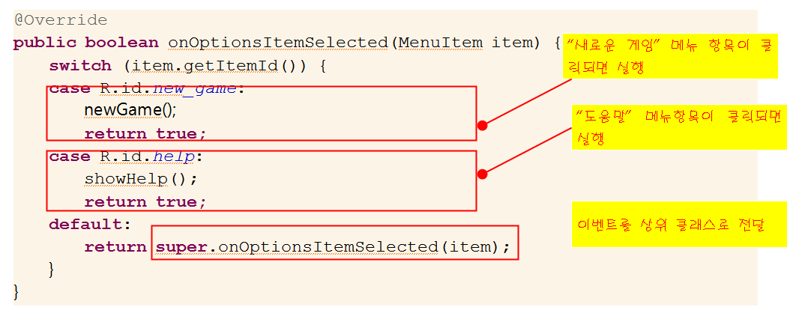
옵션 메뉴 클릭 이벤트 처리

Slide 10
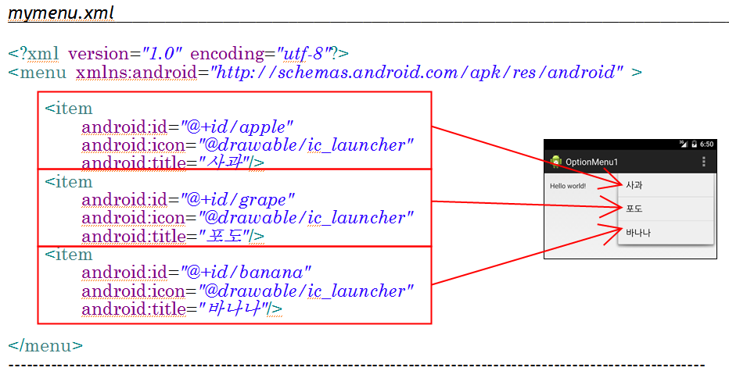
예제: 옵션 메뉴 생성
메뉴를 나타내는 XML 파일 생성

Slide 11
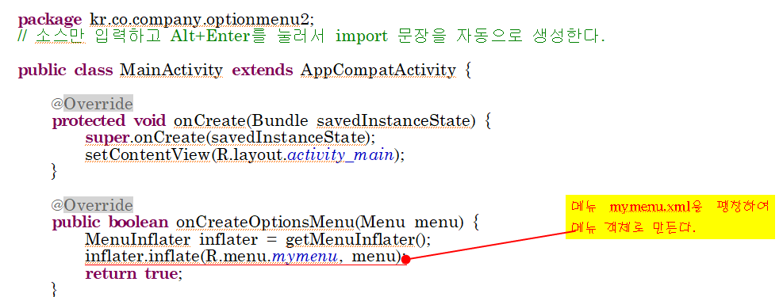
옵션 메뉴 생성
사용자가 옵션 키를 누르면 다음의 메소드가 호출된다.

Slide 12
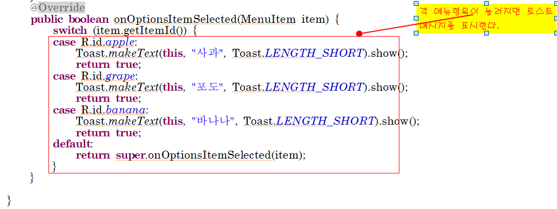
옵션 메뉴 이벤트 처리

Slide 13
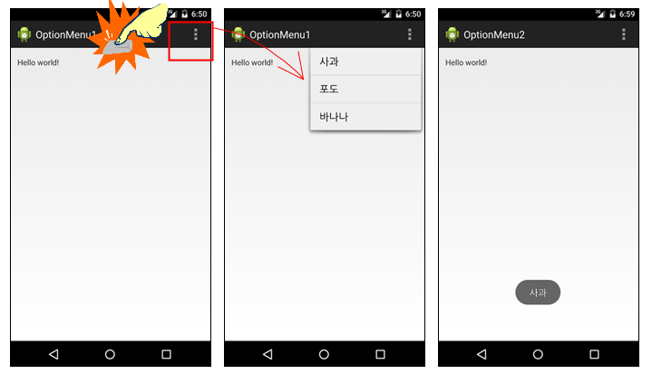
실행 결과

Slide 14
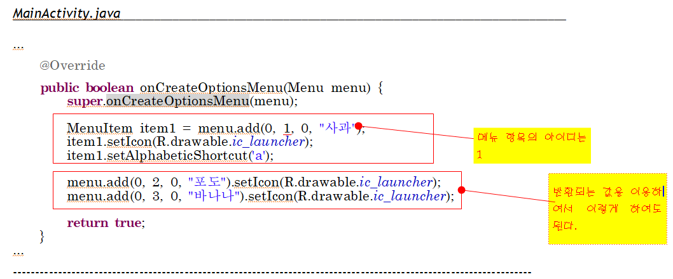
코드로 옵션 메뉴 생성하기

Slide 15
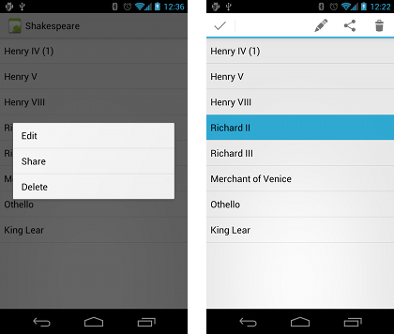
컨텍스트 메뉴
UI의 어떤 항목과 관련된 동작

Slide 16
컨텍스트 메뉴 종류
플로팅 컨텍스트 메뉴:
  사용자가 항목 위에서 오래 누르기(long click)를 하면 메뉴가 대화 상자처럼 떠서 표시된다.
컨텍스트 액션 모드:
  현재 선택된 항목에 관련된 메뉴가 액션바에 표시된다. 여러 항목을 선택하여 특정한 액션을 한꺼번에 적용할 수 있다.

Slide 17
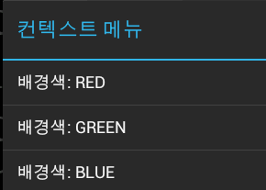
컨텍스트 메뉴
사용자가 항목 위에서 “오래 누르기”(long-press)를 하면 컨텍스트 메뉴가 표시
PC에서 마우스 오른쪽 버튼을 눌렀을 때 나오는 메뉴와 개념적으로 유사

Slide 18
컨텍스트 메뉴 예제
사용자 인터페이스 작성
<?xml version="1.0" encoding="UTF-8"?>
<LinearLayout xmlns:android="http://schemas.android.com/apk/res/android"
android:id="@+id/LinearLayout01"
android:layout_width="fill_parent"
android:layout_height="fill_parent"
android:orientation="vertical" >
<TextView
android:id="@+id/TextView01"
android:layout_width="wrap_content"
android:layout_height="wrap_content"
android:text="Only I can change my life. No one can do it for me."
android:textSize=“200px"
android:typeface="serif" />
</LinearLayout>

Slide 19
컨텍스트 메뉴 예제
public class MainActivity extends AppCompatActivity {
TextView text;
@Override
public void onCreate(Bundle savedInstanceState) {
super.onCreate(savedInstanceState);
setContentView(R.layout.activity_main);
text = (TextView) findViewById(R.id.TextView01);
registerForContextMenu(text);
}

Slide 20
컨텍스트 메뉴
컨텍스트 메뉴는 다음과 같은 메소드가 호출되면서 생성된다.
@Override
public void onCreateContextMenu(ContextMenu menu, View v,
ContextMenuInfo menuInfo) {
super.onCreateContextMenu(menu, v, menuInfo);
menu.setHeaderTitle("컨텍스트 메뉴");
menu.add(0, 1, 0, "배경색: RED");
menu.add(0, 2, 0, "배경색: GREEN");
menu.add(0, 3, 0, "배경색: BLUE");
}

Slide 21
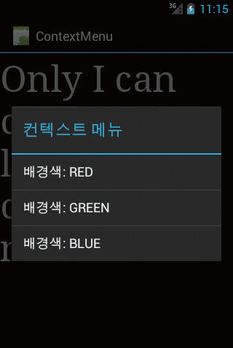
컨텍스트 메뉴 이벤트 처리
public boolean onContextItemSelected(MenuItem item) {
switch (item.getItemId()) {
case 1:
text.setBackgroundColor(Color.RED);
return true;
case 2:
text.setBackgroundColor(Color.GREEN);
return true;
case 3:
text.setBackgroundColor(Color.BLUE);
return true;
default:
return super.onContextItemSelected(item);
}
}

Slide 22
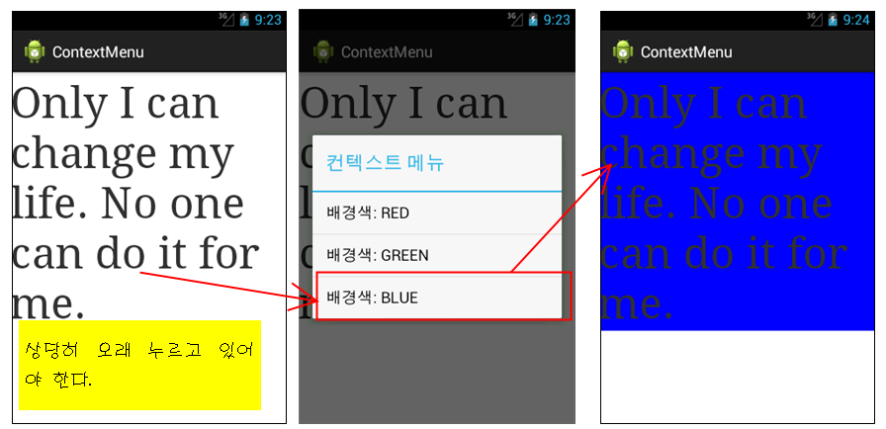
실행 결과

Slide 23
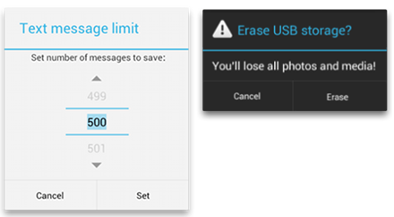
대화 상자
대화 상자(dialog)는 사용자에게 메시지를 출력하고 사용자로부터 입력을 받아들이는 아주 보편적인 사용자 인터페이스

Slide 24
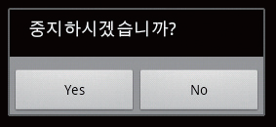
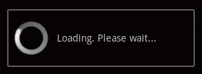
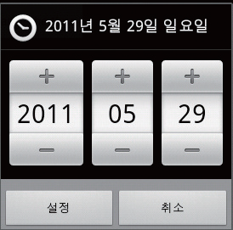
대화 상자의 종류
AlertDialog
ProgressDialog
DatePickerDialog
TimePickerDialog

Slide 25
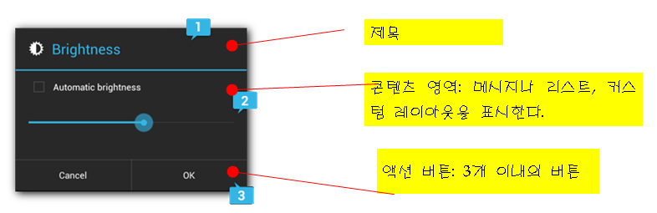
AlertDialog

Slide 26
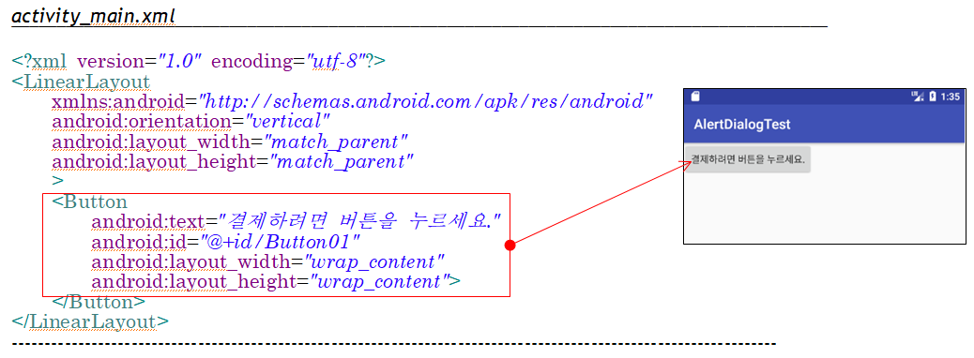
AlertDialog 예제

Slide 27
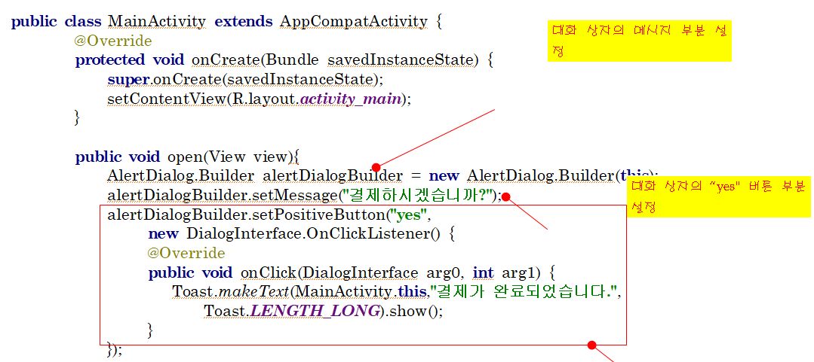

Slide 28
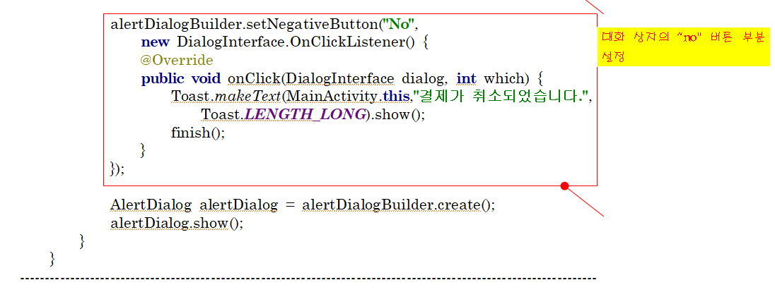

Slide 29
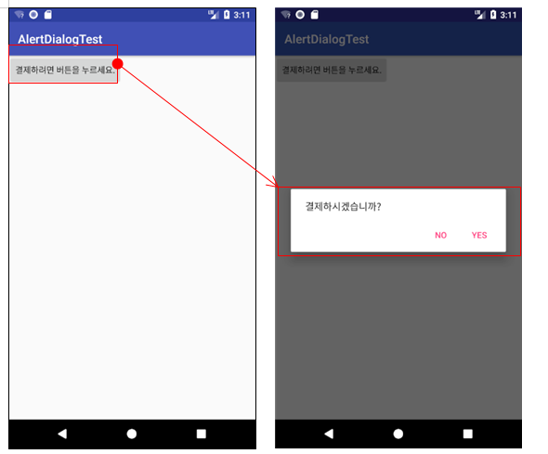
실행 결과

Slide 30
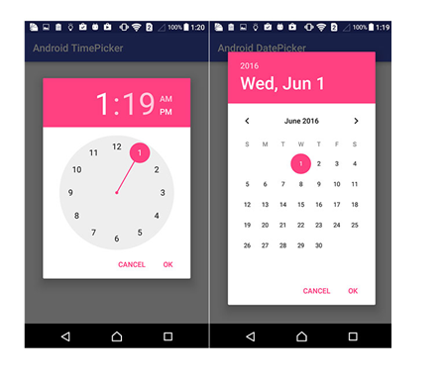
DatePickerDialog
날짜와 시간을 입력받는 대화 상자

Slide 31
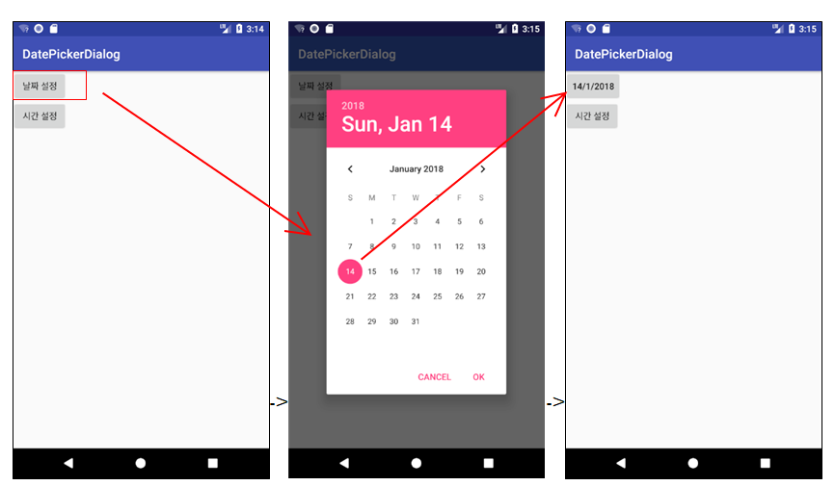
예제

Slide 32
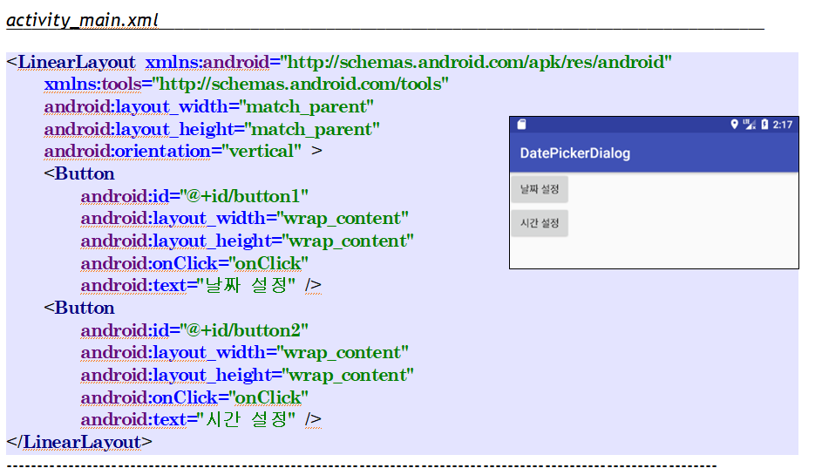
예제

Slide 33
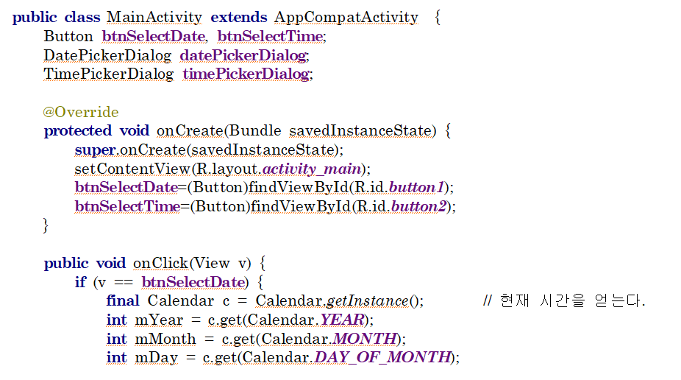

Slide 34
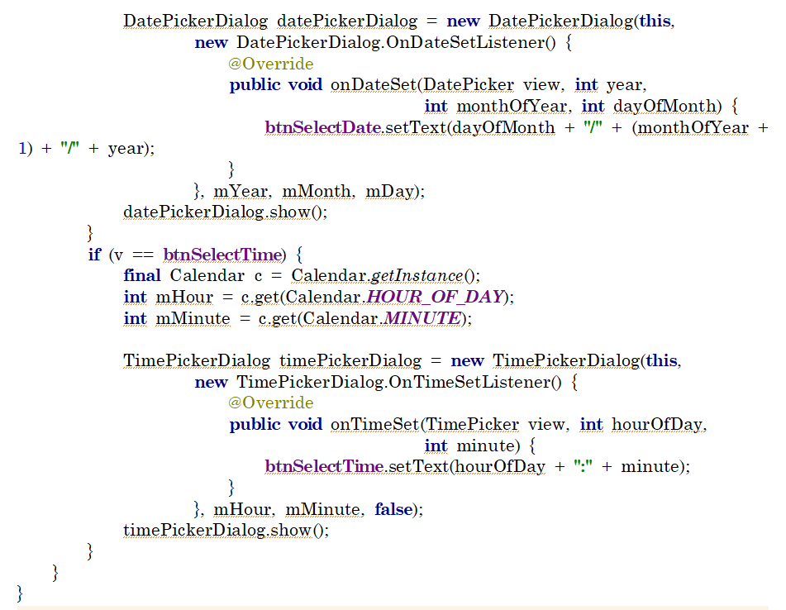

Slide 35
실행결과

Slide 36
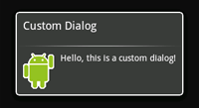
커스텀 대화 상자
사용자가 마음대로 대화 상자의 내용을 디자인할 수 있는 대화 상자

Slide 37
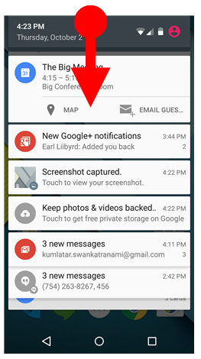
알림 기능
알림기능(notification)은 어떤 이벤트가 발생하였을 때, 앱이 사용자에게 전달하는 메시지이다.

Slide 38
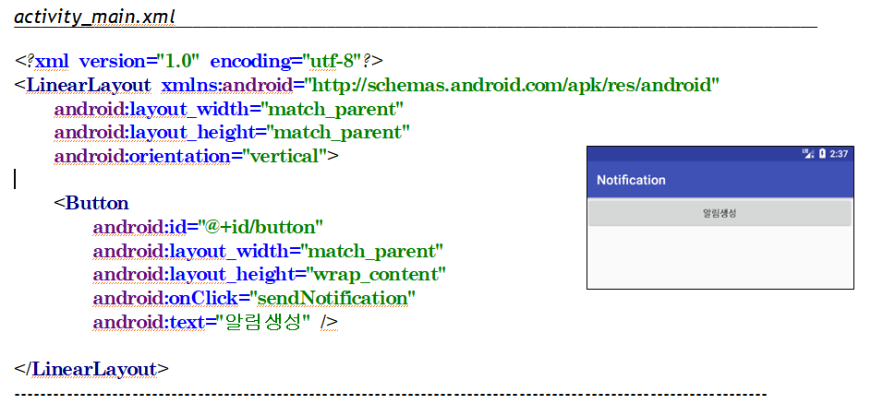
예제: 버튼을 누르면 알림을 보내는 앱

Slide 39
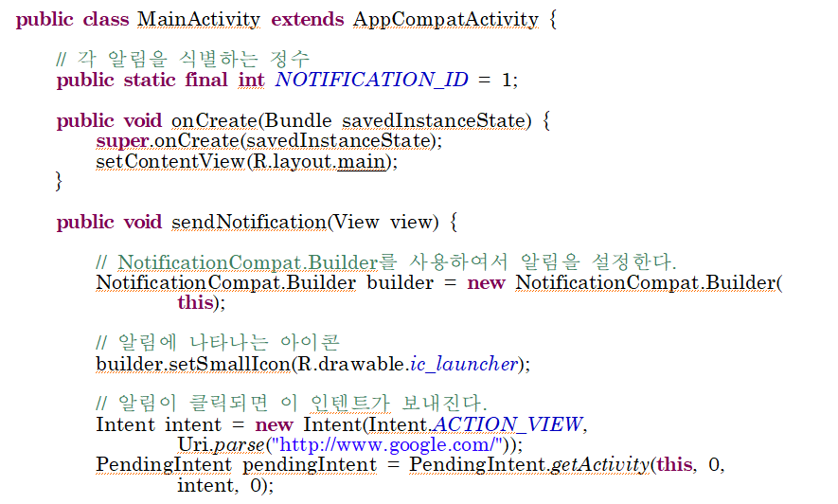
코드

Slide 40
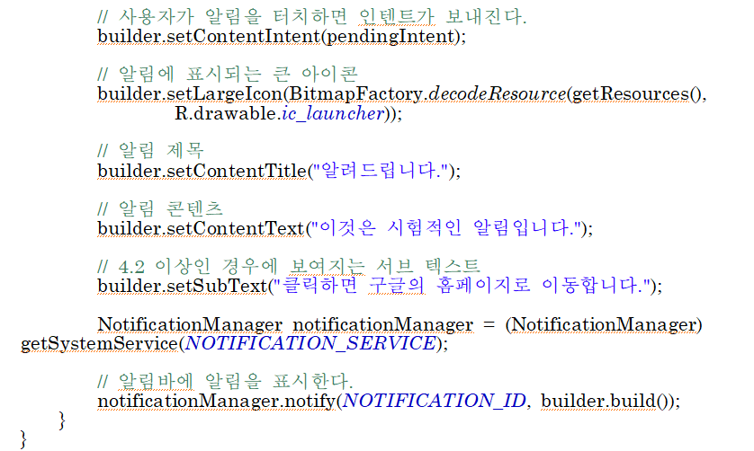

Slide 41
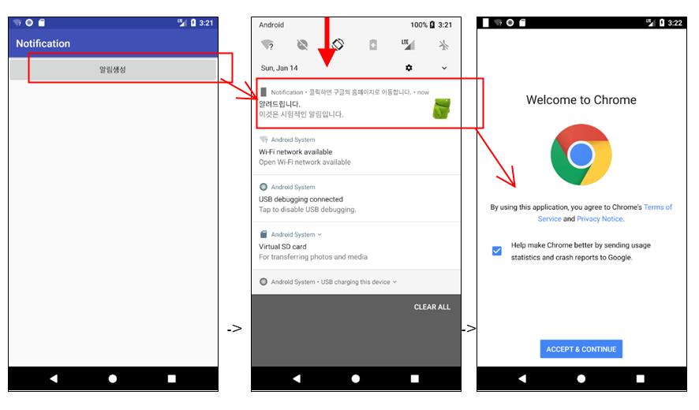
실행 결과

Slide 42
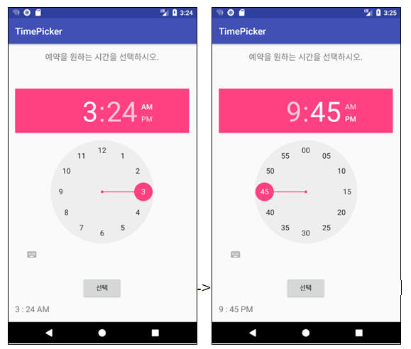
Lab: 예약 앱 작성

Slide 43
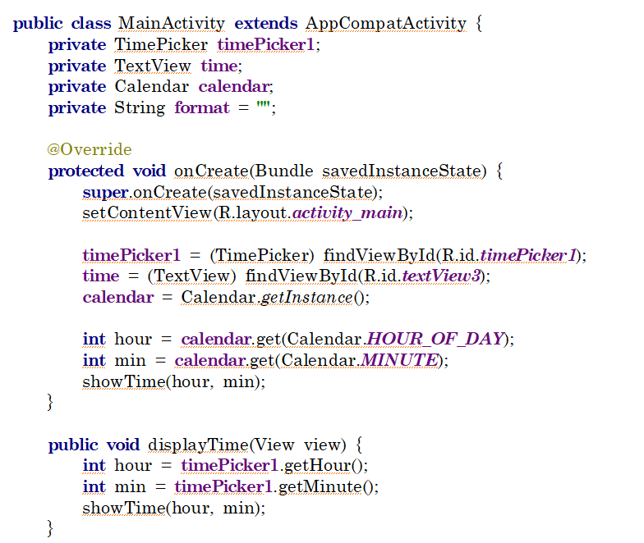

Slide 44
